Slide 1
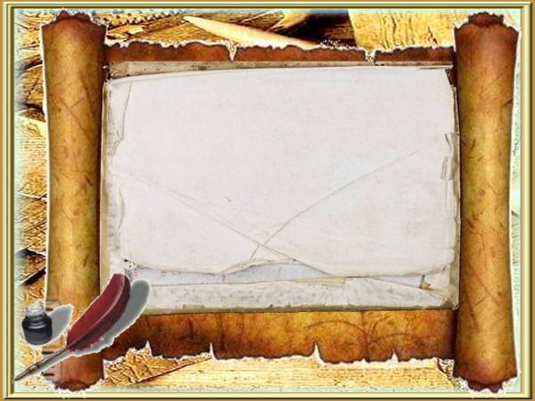
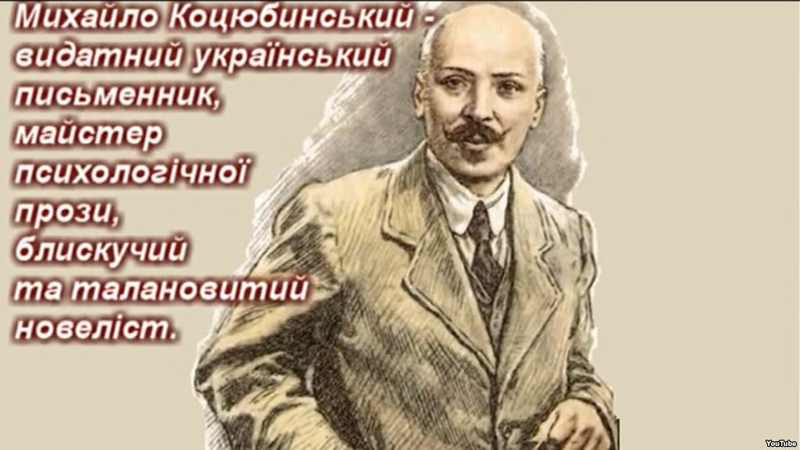
Підготувала
Вчитель української літератури
КОНЗ “Лихівська ЗШ І-ІІІ ступенів”
Сокур Неля Іванівна

Slide 2

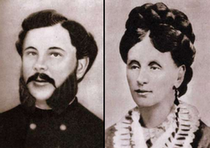
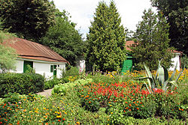
Народився М.Коцюбинський 17 вересня 1864 у Вінниці у родині чиновника
Коцюбинські: Михайло Матвійович та Гликерія Максимівна
Рідна садиба Коцюбинського у Вінниці, нині музей письменника

Slide 3
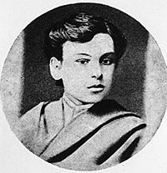
Навчався в Барській початковій школі (1875 — 1876), Шаргородському духовному училищі (1876 — 1880)
Після закінчення Шаргородської семінарії у 1880 Михайло Коцюбинський поїхав до Кам’янця-Подільського, маючи намір навчатися в університеті, але ця мрія не здійснилася через матеріальні обставини, але він продовжував самотужки

Slide 4
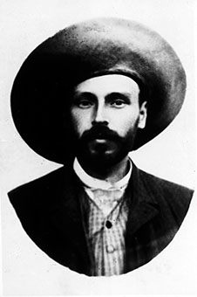
У 1885 р. Михайло увійшов до підпільної “Молодої громади”, за що був притягнутий до судової відповідальності.
У 1886–1889 Коцюбинський дає приватні уроки і продовжує навчатися самостійно, а 1891-го, склавши іспит екстерном при Вінницькому реальному училищі на народного учителя, працює репетитором.

Slide 5
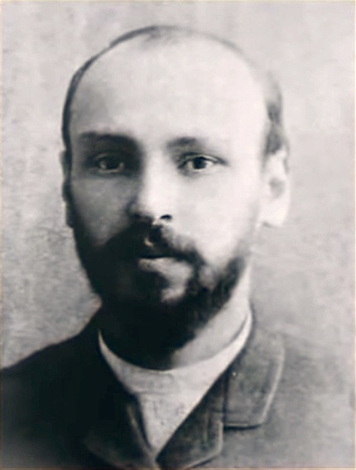
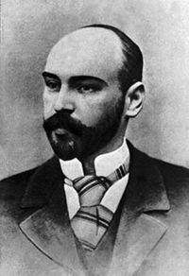
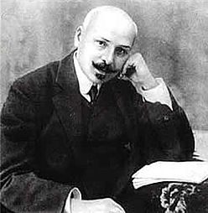
Почав друкуватися в 1890 р. — львівський дитячий журнал «Дзвінок» опублікував його вірш «Наша хатка».
1892–1896 — працював у складі Одеської філоксерної комісії, яка боролася зі шкідником винограду.
Потім працював у Криму. Від листопада 1897 до березня 1898 обіймав різні посади в редакції житомирської газети «Волинь».

Slide 6
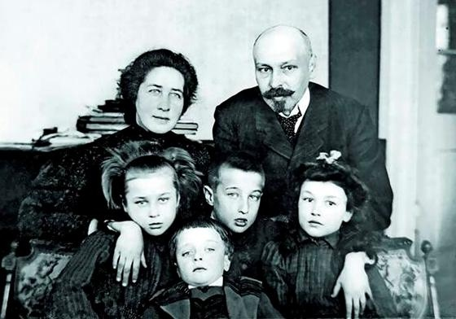
1898 переїхав у Чернігів, де займав посаду діловода при земській управі. В Чернігові зустрів Віру Устимівну Дейшу, яка стала його дружиною — вірним другом та помічником. Брав активну участь у культурному житті міста, влаштовував літературні вечори, підтримував письменників-початківців.
Михайло Коцюбинський з дружиною та дітьми. З ліва на право: Ірина, Віра, Роман, Юрій, Михайло, Оксана.

Slide 7
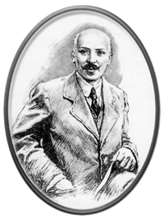
1911 — «Товариство прихильників української науки і штуки» призначило Михайлу Коцюбинському довічну стипендію в розмірі 2000 крб. на рік, щоби він міг звільнитись зі служби. Проте письменник почував себе дедалі гірше. Його мучили астма і туберкульоз. Через потребу в лікуванні Коцюбинський відвідав Італію (острів Капрі) й інші країни Європи.

Slide 8
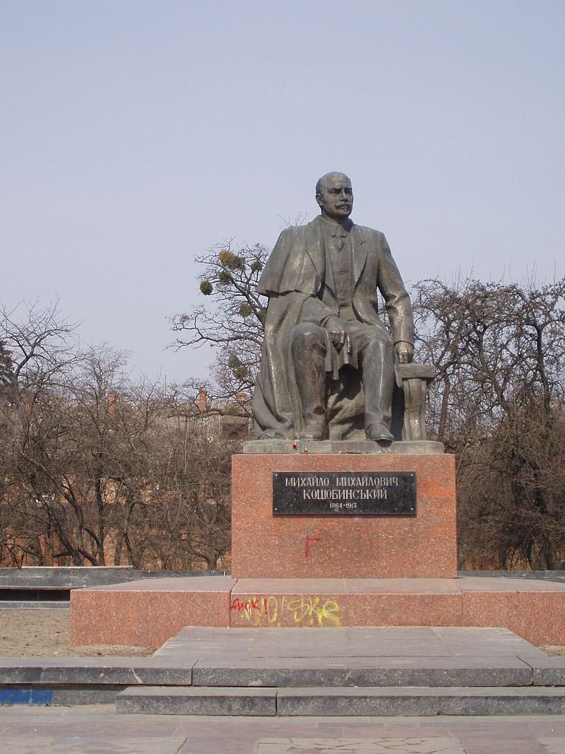
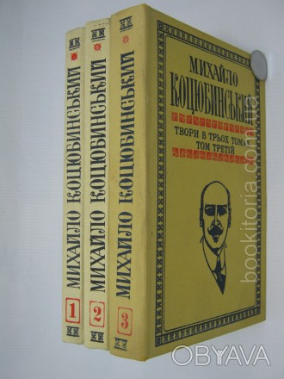
Помер 25 квітня 1913 року в Чернігові.

Slide 9
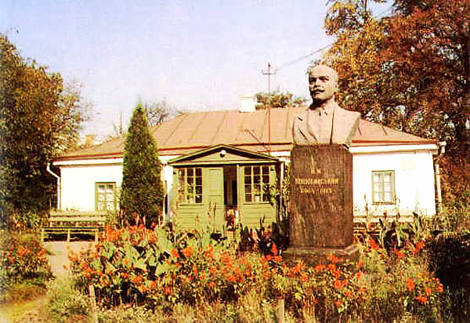

Slide 10
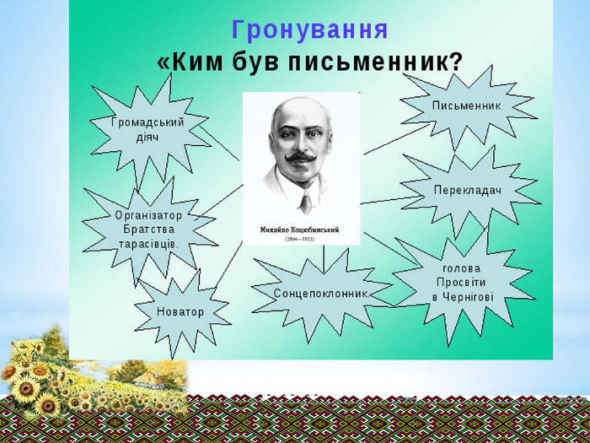

Slide 11





Літературна спадщина

Slide 12
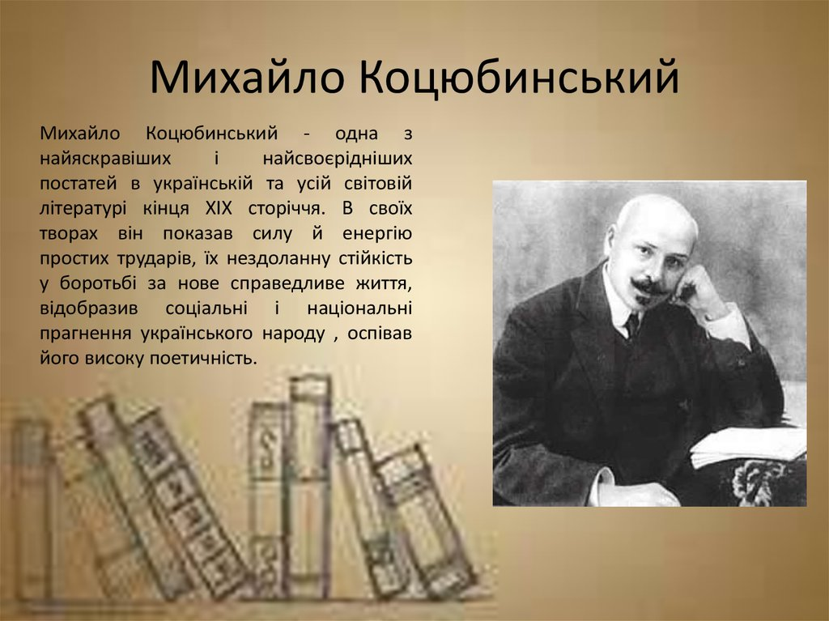

Slide 13
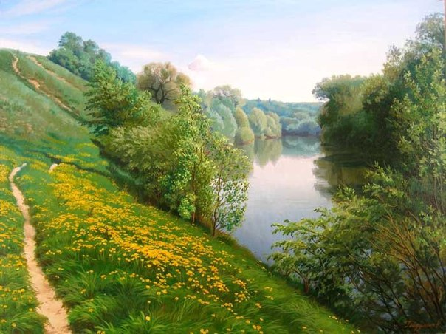
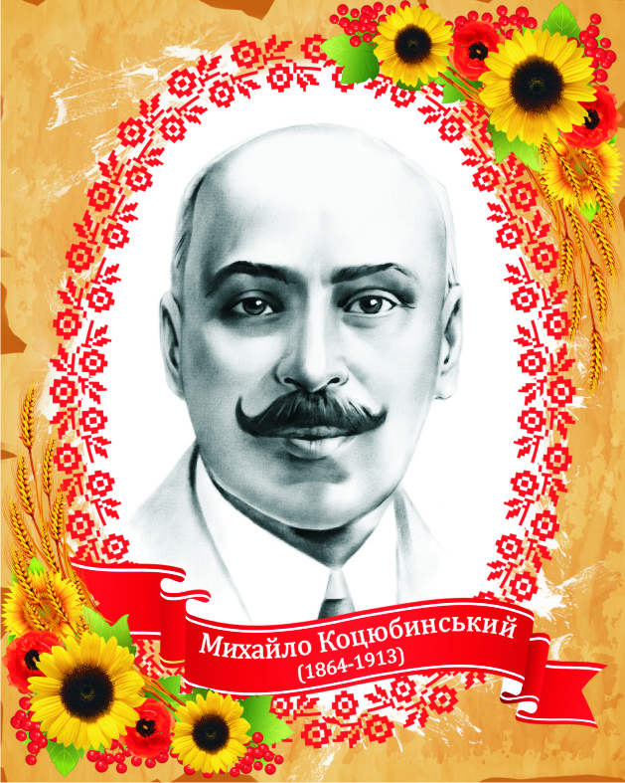
Дякую за увагу

